Slide 1
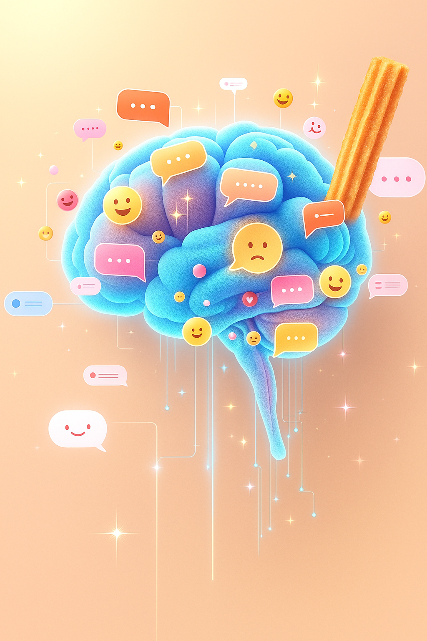
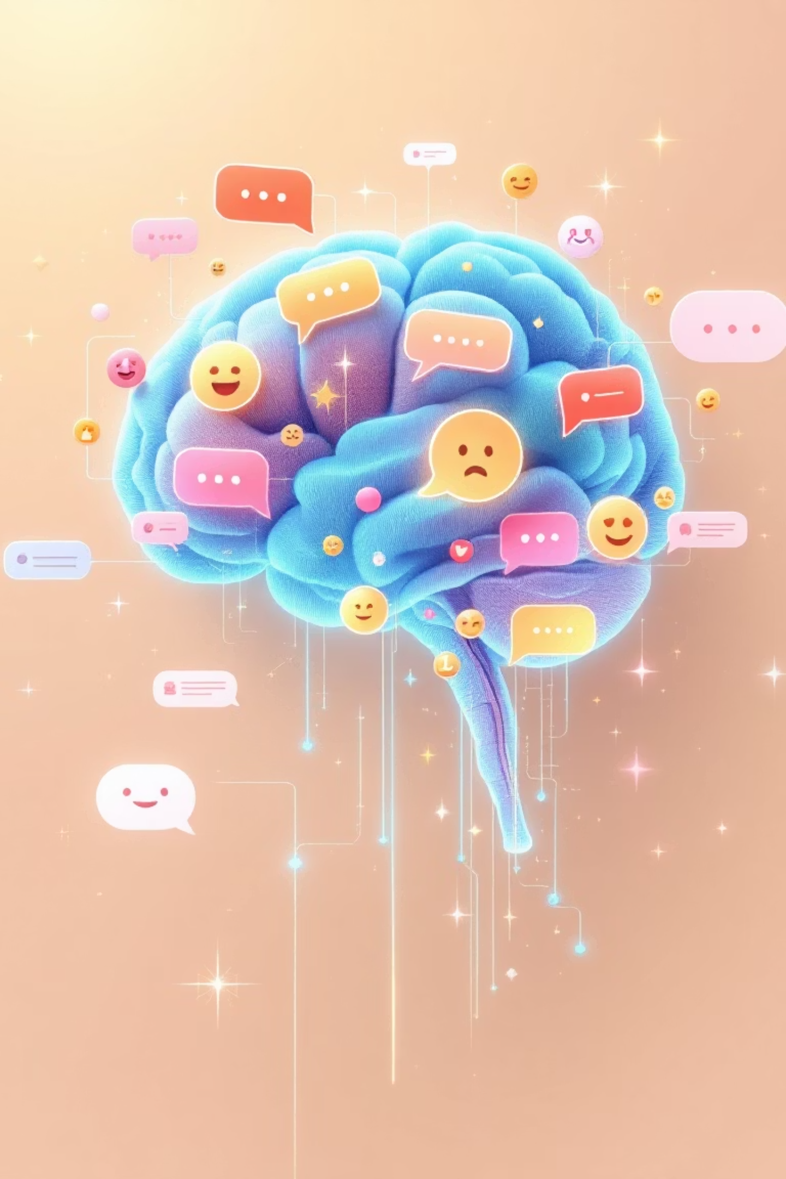
츄!러스 미: 감성 분석 기반 심리 케어 서비스
현대인의 마음을 이해하고 공감하는 AI 기반 감정 분석 챗봇 서비스입니다. 당신의 감정을 이해하고, 공감하며, 함께 성장하는 디지털 친구가 되어드립니다.
By pisamo

Slide 2
발표 목차
1. 문제인식
2. 상담 서비스의 문제점 인식 - 벤치마킹
3. 서비스 개요
4. 페르소나 정리- 서비스 내용
5. 구현방법
6. 기대효과

Slide 3
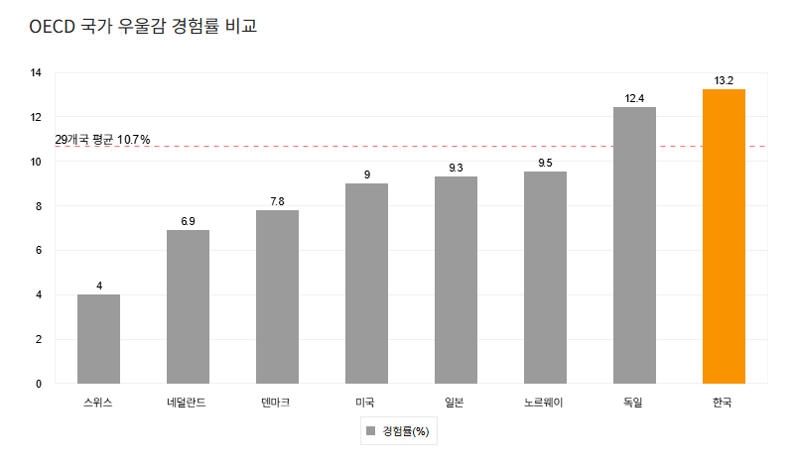
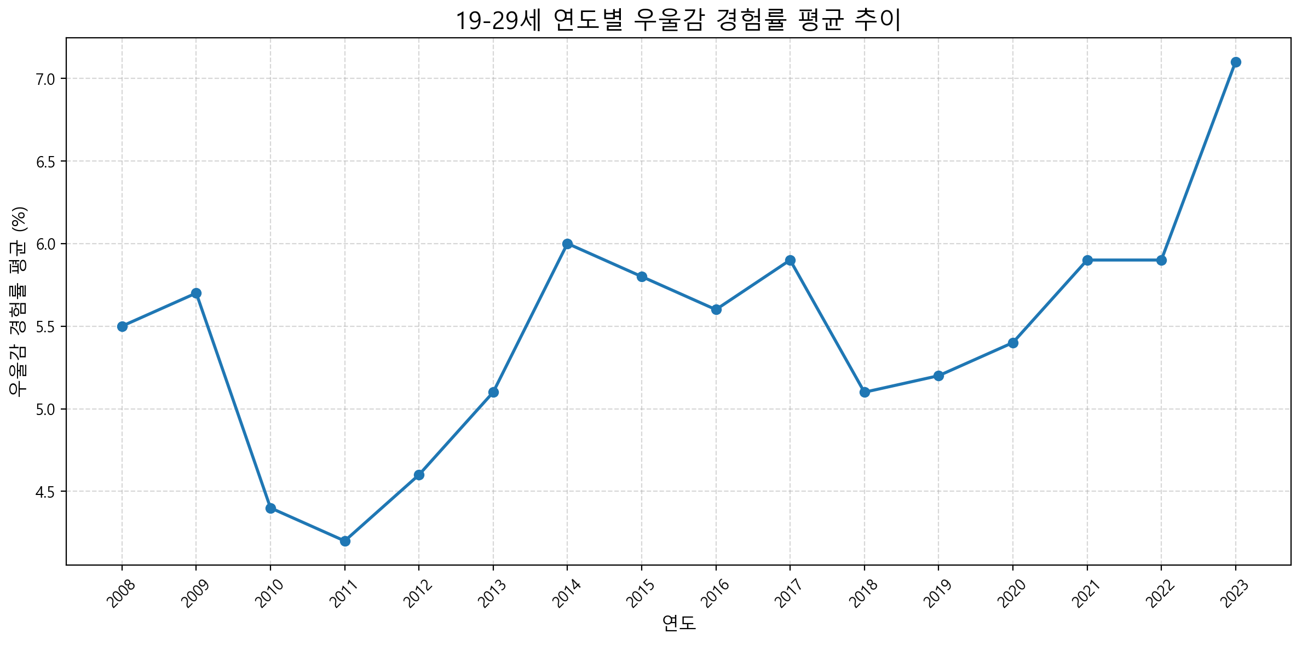
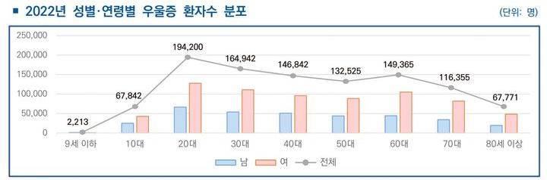
현대 사회의 정신건강 문제
OECD 국가별 우울감 경험률 증가
사회적 배경
정신건강 문제 증가 추세
심리 상담 접근성 부족
감정 표현에 대한 사회적 기피
높은 상담 비용 부담
우울감 경험률 추이
우울증 환자수 분포

Slide 4
경쟁 서비스 분석
서비스명
주요 기능
장점
단점
마인드카페
익명 심리 커뮤니티, 전문가 상담
자유로운 표현 가능
감정 분석 기능 없음
트로스트
비대면 전문가 심리상담
전문성, 신뢰성
비용 부담, 실시간 응답 없음
Wysa (해외)
AI 감성 대화 + CBT
실시간 공감, 저렴
한국어 미지원
Replika
AI 친구형 챗봇
인간 관계 시뮬레이션
상담 전문성 부족
-> 모두 공통적으로 맞춤형 추천 서비스가 없음

Slide 5
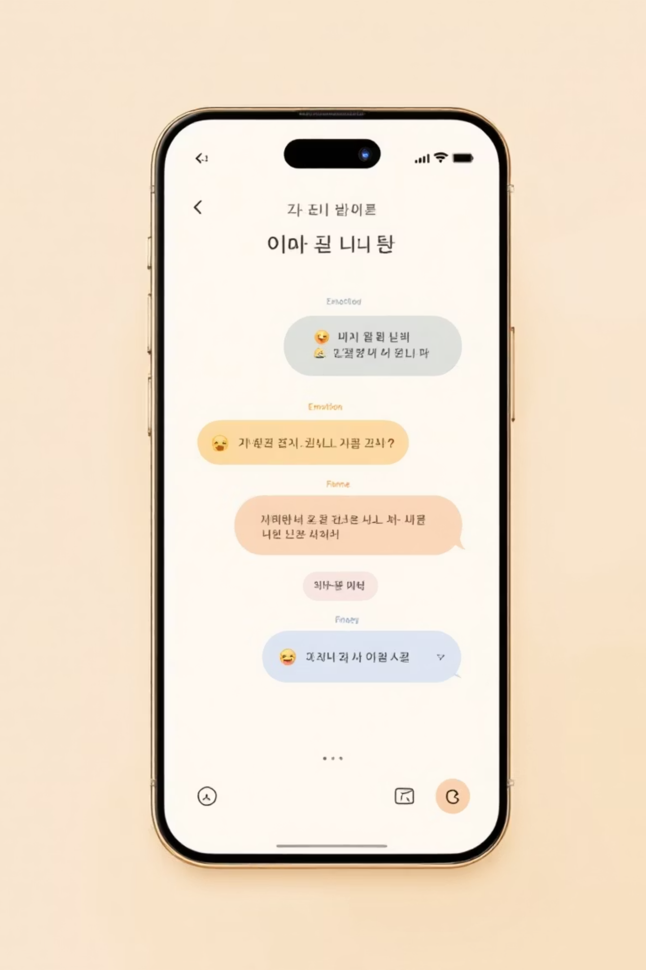



츄!러스 미 서비스 개요
서비스 개발 동기
사람들이 마음을 터놓을 안전한 공간을 제공하고, 일상 속에서 자신의 감정을 이해하고 표현할 수 있는 에 더 나아가 실질적으로 도움을 주는 서비스를 제공하고자 합니다
감정 분석
사용자의 텍스트를 AI가 분석하여 기쁨, 슬픔, 분노 등 다양한 감정을 분류하고 이해합니다.
공감 피드백
분석된 감정에 따라 맞춤형 공감적 피드백을 제공하며 사용자가 원하는 경우 병원, 삼담소 추천기능을 제공합니다
콘텐츠 추천
감정 상태에 맞는 음악, 글귀, 운동, 영상 등 다양한 컨텐츠를 맞춤형으로 추천해드립니다.

Slide 6
주요 사용자 페르소나
김다은 (24세, 취업준비생)
주요 니즈
상황: 대학 졸업 후 취업을 준비하는 과정에서 혼자 있는 시간이 많아졌습니다.
감정을 자유롭게 표현할 수 있는 안전한 공간
부담 없이 이용할 수 있는 비대면 심리 케어
고민: 감정을 나눌 친구가 줄어들었고, SNS에서 다른 사람들의 성공적인 모습을 보며 자존감이 낮아졌습니다.
자신의 감정을 이해하고 관리하는 방법 학습
심리적 안정감을 주는 콘텐츠 추천

Slide 7





츄!러스 미의 차별점
하이브리드 감정기반 심리상담 서비스
즉각적인 공감 피드백
AI를 통한 접근성을 확보 – 전문상담사를 통한 심리치료
24시간 언제든지 이용 가능한 AI 기반 실시간 감정 분석 및 맞춤형 피드백을 제공합니다.
접근성 높은 가격
통합 심리 케어 시스템
무료 또는 저비용으로 제공되어 경제적 부담 없이 정신건강 관리가 가능합니다.
감정 분석, 일기, 콘텐츠 추천, 커뮤니티까지 원스톱 심리 케어 솔루션을 제공합니다.

Slide 8






기대효과
사회적 측면
정신건강 관리 비용 절감
상담 서비스 수요 분산
사용자 측면
정신건강에 대한 인식 개선
안전한 감정 표현 공간 확보
조기 개입으로 사회적 비용 감소
자가 감정 이해 능력 향상
일상 스트레스 완화 효과
기술적 측면
정신건강 관리 습관 형성
한국어 감성 분석 기술 고도화
심리 케어 AI 사례 확보
국내 AI 기술 발전 기여
디지털 치료제 개발 가능성

Slide 9
Thank you!

